Slide 1


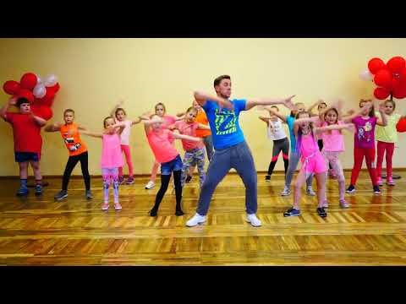
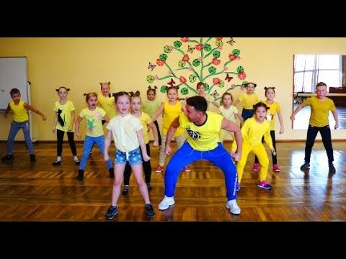
¿Qué mejor que el baile para pasar un buen rato y mantenernos sanos?
Les invitamos a seguir los videos de zumba kids y Disfrutar!!!!!
Haz click en el enlace para ver
los vídeos y a bailarrrrr!!!!!!!
https://www.youtube.com/watch?v=FP0wgVhUC9w

